Slide 1

C#
Partea a II-a

Slide 2
Moştenire

Slide 3
Sintaxa
class A { // clasa de baza
int a;
public A() {...}
public void F() {...}
}
class B : A{ // subclasa (mosteneste si extinde clasa A)
int b;
public B() {...}
public void G() {...}
}
B moşteneşte pe a şi F( ), şi adaugă b şi G( )
- constructorii nu sunt moşteniţi
- Metodele moştenite pot fi supradefinite (se va arăta ulterior)
Moştenire simplă: o clasă poate să moştenească numai o clasă, dar poate să implementeze mai multe interfeţe.
O clasă poate să moştenească o clasă, nu o structură.
Structurile nu pot să moştenească alt tip, dar pot să implementeze mai multe interfeţe.
O clasă care nu are o clasă de bază explicită moşteneşte object.

Slide 4
Atribuiri şi verificări de tipuri
class A {...}
class B : A {...}
class C: B {...}
Atribuiri
A a = new A(); // tipul static al lui a : tipul specificat in declaratie (aici A)
// tipul dinamic al lui a: tipul obiectului din a (aici de asemenea A)
a = new B(); // tipul dinamic al lui a este B
a = new C(); // tipul dinamic al lui a este C
B b = a; // interzis; eroare de compilare
Verificări de tipuri în timpul execuţiei
a = new C();
if (a is C) ... // adevarat, daca tipul dinamic al lui a este C sau o subclasa;
// altfel fals; aici adevarat
if (a is B) ... // adevarat
if (a is A) ... // adevarat, cu avertisment, deoarece mostenirea este indirecta
a = null;
if (a is C) ... // fals: daca a == null, a is T este fals

Slide 5
Conversii de tip verificate
Operatorul (tip) (“cast”)
A a = new C();
B b = (B) a; // if (a is B) stat.type(a) este B in aceasta expresie;
// altfel exceptie
C c = (C) a;
a = null;
c = (C) a; // ok -> null poate fi convertit la orice tip referinţă
Operatorul as
A a = new C();
B b = a as B; // if (a is B) b=(B)a; else b=null;
C c = a as C;
a = null;
c = a as C; // c==null

Slide 6
Supradefinirea metodelor
Numai metodele declarate cu virtual pot fi supradefinite în subclase
class A {
public void F() {...} // nu poate fi supradefinita
public virtual void G() {...} // poate fi supradefinita intr-o subclasa
}
Metodele supradefinite trebuie sa fie declarate cu override
class B : A {
public void F() {...} // avertisment: se ascunde F() mostenit
// -> se utilizeaza cel nou
public void G() {...} // avertisment: se ascunde G() mostenit
// -> se utilizeaza cel nou
public override void G() { // ok: se supradefineste G() mostenit
... base.G(); // apelare G()
}
}
Signaturile metodelor trebuie să fie identice
- acelaşi numar şi tipuri de parametri (inclusiv tipurile funcţiilor)
- aceeaşi vizibilitate (public, protected … ).
Proprietăţile şi indexorii pot fi de asemenea supradefinite.
Metodele statice nu pot să fie supradefinite.

Slide 7
Legătură dinamică (simplificat)
class A {
public virtual void CineEsti() {
Console.WriteLine("Sunt un A");
}
}
class B : A {
public override void CineEsti() {
Console.WriteLine("Sunt un B");
}
}
Un mesaj invocă metoda care aparţine tipului dinamic al primitorului
(se vor arăta mai tâtziu unele excepţii)
A a = new B();
a.CineEsti(); // "Sunt un B"
Orice metodă care lucrează cu A poate lucra şi cu B
void Use (A x) {
x.CineEsti();
}
Use(new A()); // "Sunt un A"
Use(new B()); // "Sunt un B"

Slide 8
Ascundere
Membrii pot fi declaraţi ca noi într-o subclasă.
Ei ascund membrii moşteniţi cu acelaşi nume.
class A {
public int x;
public void F() {...}
public virtual void G() {...}
}
class B : A {
public new int x;
public new void F() {...}
public new void G() {...}
}
B b = new B();
b.x = ...; // acceseaza B.x
b.F(); ... b.G(); // apeleaza B.F si B.G
((A)b).x = ...; // acceseaza A.x !
((A)b).F(); ... ((A)b).G(); // apeleaza A.F si A.G !

Slide 9
Legare dinamică (cu ascundere)
class A {
public virtual void CineEsti() { Console.WriteLine("Sunt un A"); }
}
class B : A {
public override void CineEsti() { Console.WriteLine("Sunt un B"); }
}
class C : B {
public new virtual void CineEsti() { Console.WriteLine("Sunt un C"); }
}
class D : C {
public override void CineEsti() { Console.WriteLine("Sunt un D"); }
}
C c = new D();
c.CineEsti(); // "Sunt un D"
A a = new D();
a.CineEsti(); // "Sunt un B" !!

Slide 10
Problema clasei de bază fragile
Situaţia inţială
class LibraryClass {
public void CleanUp() { ... }
}
class ClasaMea : LibraryClass {
public void Delete() { ... Sterge hard disk-ul... }
}
Ulterior: se distribuie o nouă versiune a LibraryClass
class LibraryClass {
string name;
public virtual void Delete() { name = null; }
public void CleanUp() { Delete(); ... }
}
• În Java apelul obMeu.CleanUp( ) ar şterge hard disk-ul!
• În C# nu se întâmplă nimic, cât timp ClasaMea nu este recompilată. ClasaMea încă se bazează pe vechea versiune a LibraryClass (Versioning) -> vechiul CleanUp( ) nu apelează LibraryClass.Delete().
• Dacă ClasaMea este recompilată, compilatorul forţează Delete să fie declarată ca new sau override.

Slide 11
Constructorii şi moştenirea
Apelare implicită a constructorului clasei de bază
Apelare explicită
class A {
...
}
class B : A {
public B(int x) {...}
}
class A {
public A() {...}
}
class B : A {
public B(int x) {...}
}
class A {
public A(int x) {...}
}
class B : A {
public B(int x) {...}
}
class A {
public A(int x) {...}
}
class B : A {
public B(int x)
: base(x){...}
}
B b = new B(3);
B b = new B(3);
B b = new B(3);
B b = new B(3);
Bine
Constr. implicit A()
B(int x)
Bine
A()
B(int x)
Eroare!
fără apel explicit al constructorului A()
nu există constructor implicit A()
Bine
A(int x)
B(int x)

Slide 12
Vizibilitate cu protected şi internal
protected
Vizibil în clasa declarantă şi în subclasele sale
(mai restrictiv ca în Java)
internal
Vizibil în assembly-ul declarant
(detalii mai târziu)
protected internal
Vizibil în clasa declarantă , în subclasele sale şi în assembly-ul declarant
Exemplu
class Stiva{
protected int[] valori = new int[32];
protected int top = -1;
public void Push(int x) {...}
public int Pop() {...}
}
class StivaMaiBuna: Stiva {
public bool Contains(int x) {
foreach (int y in valori) if (x == y) return true;
return false;
}
}
class Client {
Stiva s = new Stiva();
... s.valori[0]... // eroare de compilare!
}

Slide 13
Clase abstracte
Exemplu
abstract class Stream {
public abstract void Write(char ch);
public void WriteString(string s) {foreach (char ch in s) Write(s);}
}
class File : Stream {
public override void Write(char ch) {... scrie ch pe disc...}
}
De notat
Metodele abstracte nu au implementare.
Metodele abstracte sunt implicit virtuale.
Dacă o clasă are metode abstracte, trebuie declarată şi ea abstractă.
Nu se pot crea obiecte ale claselor abstracte.

Slide 14
Proprietăţi abstracte şi indexori abstracţi
Exemplu
abstract class Sir {
public abstract void Add(object x); // metoda
public abstract string Nume { get;} // proprietate
public abstract object this [int i] { get; set;} // indexor
}
class Lista : Sir {
public override void Add(object x) {...}
public override string Nume { get {...}}
public override object this [int i] { get {...} set {...}}
}
De notat
Proprietăţile supraîncărcate şi indexorii supraîncărcaţi trebuie să aibă metode get şi set ca în clasa abstractă de bază.

Slide 15
Clase sealed
Exemplu
sealed class Cont : Bunuri {
long val;
public void Depozit (long x) { ... }
public void Retrageri (long x) { ... }...
}
De notat
Clasele sealed nu pot fi extinse (ca şi clasele final din Java), dar pot să moştenească alte clase.
Metodele override pot fi declarate ca sealed individual.
Motive:
- Securitate (se evită modificarea semanticii clasei)
-Eficienţă (este posibil ca metodele să fie apelate prin legare statică).

Slide 16
Interfeţe

Slide 17
Sintaxa
public interface ILista : ICollection, IEnumerable {
int Add (object value); // methode
bool Contains (object value);
...
bool IsReadOnly { get;} // proprietate
...
object this [int index] { get; set;} // indexor
}
• Interfaţă = clasă abstractă pură; numai signaturi, nu implementări.
• Pot să conţină, proprietăţi, indexori şi evenimente (nu câmpuri, constante, constructori, destructori, operatori, tipuri incluse).
• Membrii interfeţelor sunt implicit publici, abstracţi (virtuali).
• Membrii interfeţelor nu pot să fie statici.
• Clasele şi structurile pot să implementeze mai multe interfeţe.
• Interfeţele pot să extindă alte interfeţe.

Slide 18
Implementate de clase şi structuri
class ClasaMea : ClasaMeaDeBaza, IList, ISerializable {
public int Add (object value) {...}
public bool Contains (object value) {...}
...
public bool IsReadOnly { get {...} }
...
public object this [int index] { get {...} set {...} }
}
• O clasă poate să moştenească o singură clasă de bază, dar să implementeze mai multe interfeţe.
O structură nu poate să moştenească niciu tip, dar poate să implementeze mai multe interfeţe.
• Orice membru al unei interfeţe (metodă, proprietate, indexor) trebuiesă fie implementat sau moştenit dintr-o clasă de bază.
• Metodele din interfeţe implementate nu pot fi declarate cu override.
• Metodele din interfeţe implementate pot fi declarate cu virtual.
sau abstract adică o interfaţă poate să fie implementată de o clasă abstractă).

Slide 19
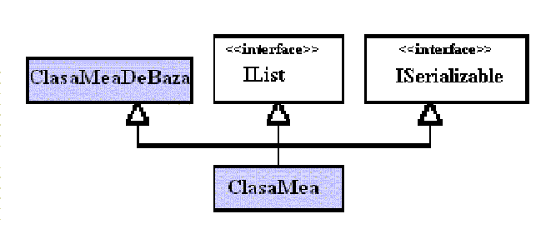
Lucrul cu interfeţe
Atribuiri:
ClasaMea c = new ClasaMea();
IList lista = c;
Apelări de metode:
lista.Add("Ion"); // legare dinamica => ClasaMea.Add
Verificări de tipuri:
if (lista is ClasaMea) ... // true
Conversii de tipuri:
c = lista as ClasaMea;
c = (ClasaMea) lista;
ISerializable ser = (ISerializable) lista;

Slide 20
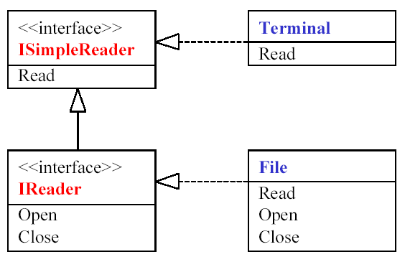
Exemplu
interface ISimpleReader{
int Read();
}
interface IReader: ISimpleReader {
void Open(string name);
void Close();
}
class Terminal: ISimpleReader {
public int Read() { ... }
}
class File: IReader {
public int Read() { ... }
public void Open(string name) { ... }
public void Close() { ... }
}
ISimpleReader sr = null; // null poate fi atribuit oricarei variabile de interfata
sr = new Terminal();
sr = new File();
IReader r = new File();
sr = r;

Slide 21
Delegaţi şi evenimente

Slide 22
Delegat = tip pentru metode
Declararea unui tip delegat
delegate void Notificator (string sender); // signatura de metoda obisnuita
// cu delegate (cuvant cheie)
Declararea unei variabile delegat
Notificator salutari;
Atribuirea unei metode ca valoare a unei variabile delegat
void SpuneSalut(string sender) {
Console.WriteLine("Salut de la " + sender);
}
salutari = new Notificator(SpuneSalut);
Apelarea unei variabile delegat
salutari("Ion"); // invoca SpuneSalut("Ion") => "Salut de la Ion"

Slide 23
Atribuirea unor metode diferite
Orice metodă care se potriveşte poate fi atribuită unui delegat
void SpuneLaRevedere(string sender) { Console.WriteLine(”La revedere de la " + sender);
}
salutari= new Notificator(SpuneLaRevedere);
salutari(”Ion") // SpuneLaRevedere(”Ion") => ”La revedere de la Ion "
De notat
• O variabilă delegat poate avea valoarea null (nicio metodă atribuită).
• Dacă este null, o variabilă delegat nu poate fi apelată (altfel excepţie).
• Variabilele delegat sunt în primul rând obiecte ale unei clase: pot fi stocate într-o structură de date, plasate ca parametru, etc.

Slide 24
Crearea unei variabile delegat
new TipDelegat(obj.Metoda)
• O variabilă delegat stochează o metodă şi receptorul său (= obiectul invocant) dar nu şi parametri!
new Notificator(obMeu.SpuneSalut);
• obj poate fi this (şi poate fi omis)
new Notificator(SpuneSalut);
• Metoda poate fi static. În acest caz numele clasei trebuie să fie specificat în loc de obj
new Notificator(ClasaMea.StaticSpuneSalut);
• Metoda nu poate să fie abstract, dar poate să fie virtual, override, sau new.
• Signatura Metoda trebuie să se potrivească cu signatura lui TipDelegat
- acelaşi număr de parametri
- aceleaşi tipuri ale parametrilor (inclusiv tipul de întoarcere)
- aceleşi categorii de parametri (ref, out, valoare)

Slide 25
Atribuiri multiple de valori ale unui tip delegat
(“multicast”)
O variabilă delegat poate avea mai multe valori în acelaşi timp
Notificator salutari;
salutări= new Notificator (SpuneSalut);
salutări+=new Notificator(SpuneLaRevedere);
salutari(”Ion"); // "Salut de la Ion"
// "La revedere de la Ion"
salutări-=new Notificator(SpuneSalut);
salutari(”Ion"); // "Salut de la Ion"
De notat
• dacă delegatul cu mai multe valori este funcţie se returnează valoarea ultimei apelări.
• dacă delegatul cu mai multe valori are un parametru out se returnează valoarea parametrului după ultima apelare.

Slide 26
Evenimente = variabile delegat speciale
class Model {
public event Notificator notificaVederi;
public void Schimbare() { ... notificaVederi("Model"); }
}
class Vedere1 {
public Vedere1(Model m) { m.notificaVederi += new Notificator(this.Actualizare1);}
void Actualizare1(string sender) { Console.WriteLine(sender + " a fost schimbat"); }
}
class Vedere2 {
public Vedere2(Model m) { m.notificaVederi += new Notificator(this.Actualizare2); }
void Actualizare2(string sender) { Console.WriteLine(sender + " a fost schimbat"); }
}
class Test {
static void Main() {
Model m = new Model(); new Vedere1(m); new Vedere2(m);
m.Schimbare();
}
}
De ce evenimente în loc de variabile delegat normale?
Numai clasa care declară evenimentul poate să îl lanseze (abstractizare mai bună).

Slide 27
Excepţii

Slide 28
Instrucţiunea try
FileStream s = null;
try {
s = new FileStream(curName, FileMode.Open);
…
}
catch (FileNotFoundException e) {
Console.WriteLine("fisierul {0} nu a fost gasit", e.FileName);
}
catch (IOException) {
Console.WriteLine("a aparut o exceptie IO");
}
catch {
Console.WriteLine("a aparut o eroare necunoscuta");
} finally {
if (s != null) s.Close();
}
• clauzele catch sunt verificate în ordine secvenţială.
• clauza finally este executată întotdeauna (dacă este prezentă).
• Numele parametrului excepţie poate fi omis într-o clauză catch.
• Tipul de excepţie trebuie să fie derivat din System.Exception. Dacă lipseşte numele tipului de excepţie este presupus System.Exception.

Slide 29
System.Exception
Proprietăţi
e.Message
Mesajul de eroare ca un şir de caractere;
setat cu new Exception(msg);
e.StackTrace
trasarea stivei de apeluri ale metodelor ca un şir de caractere
e.Source
aplicaţia sau obiectul care lansează excepţia
e.TargetSite
Obiectul metodă care a lansat excepţia
...
Metode
e.ToString()
întoarce numele excepţiei
...

Slide 30
Lansarea unei excepţii
De către o operaţie invalidă (excepţie implicită)
Împărţire la 0
Depăşire de indice
Acces printr-o referinţă null
...
De către o instrucţiune throw (excepţie explicită)
throw new FunnyException(10);
class FunnyException:ApplicationException {
public int errorCode;
public FunnyException(int x) { errorCode = x; }
}

Slide 31
Ierarhia excepţiilor (fragment)
Exception
SystemException
ArithmeticException
DivideByZeroException
OverflowException
…
NullReferenceException
IndexOutOfRangeException
InvalidCastException
…
ApplicationException
… excepţii definite de utilizator
…
IOException
FileNotFoundException
DirectoryNotFoundException
...
WebException
...

Slide 32
Căutarea unei clauze catch
F
G
H
    try {
    G();
    ....
    } catch (Exc e) {
    ...
    }
...
throw new FooException(...);
...
...
F();
...
...
H();
...
...
throw new FooException(...);
...
try {
G();
....
} catch (Exc e) {
...
}
Lanţul de apelări este traversat în ordine inversă până când este găsită o metodă cu o clauză catch potrivită.
Dacă nu există => Programul este abandonat cu trasarea unei stive
În C# nu este obligatoriu ca excepţiile să fie detectate (“caught”) (în contrast cu Java)
Nu se face distincţie între
- excepţiile verificate care trebuie detectate şi
- excepţiile neverificate care nu trebuie detectate
Avantaj: comoditate
Dezavantaj: software mai puţin robust

Slide 33
Fără clauză throws în signatură
Java
void metodaMea() throws IOException{
... throw new IOException(); ...
}
Metodele care apelează metodaMea trebuie să îndeplinească una din următoarele două condiţii
- detectectează IOException , sau
- specifică IOException în propria lor signatură.
C#
void metodaMea() {
... throw new IOException(); ...
}
Metodele care apelează metodaMea pot să utilizeze sau nu IOException
- avantaj: comoditate
- dezavantaj: mai puţin robust.

Slide 34
Spaţii de nume şi unităţi de asamblare (assembly)

Slide 35
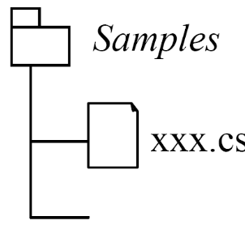
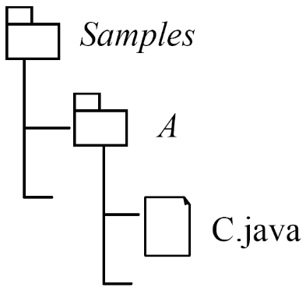
Spaţii de nume C# vs. pachete Java
C#
Java
Un fişier poate să conţină mai multe spaţii de nume
Un fişier trebuie să conţină un singur pachet
xxx.cs
xxx.java
namespace A {...}
namespace B {...}
namespace C {...}
package A;
...
...
Spaţiile de nume şi clasele nu sunt asociate cu directoare şi fişiere
Spaţiile de nume şi clasele sunt asociate cu directoare şi fişiere
xxx.cs
C.java
namespace A {
class C {...}
}
package A;
class C {...}

Slide 36
Spaţii de nume C# vs. pachete Java
C#
Java
Importă spaţii de nume
Importă clase
using System;
Import java.util.LinkedList;
import java.awt.*;
Spaţii de nume sunt importate
de alte spaţii de nume
Clasele sunt importate în fişiere
using A;
namespace B {
using C;
...
}
import java.util.LinkedList;
Sunt permise supranume (alias)
Java stabileşte vizibilitatea prin package
Using F=System.Windows.Forms;
...
F.Button b;
package A;
class C {
void f() {...} // package
}
pentru a se scurta numele şi a se folosi calificare explicită
C# stabileşte vizibilitatea numai prin internal (!=namespace)

Slide 37
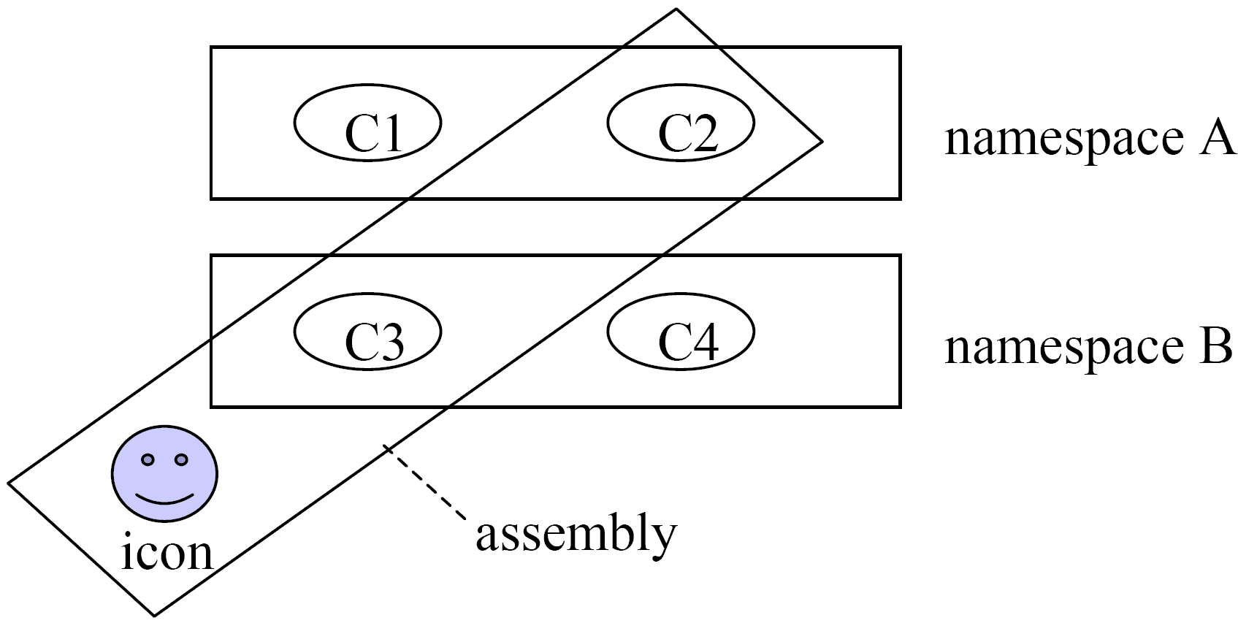
Unităţi de asamblare (assembly)
Unitate utilizată în timpul execuţiei care conţine tipuri şi alte resurse (de ex.. icon-uri)
-Unitate de punere în execuţie (deployment): cea mai mică unitate care poate fi executată (deploy) individual
-Unitate de versiune (versioning): toate tipurile într-un assembly au acelaşi număr de versiune
Adesea: 1 unitate de asamblare = 1 spaţiu de nume = 1 program
Dar: - o unitate de asamblare poate să conţină mai multe spaţii de nume.
- un spaţiu de nume poate fi distribuit în mai multe unităţi de asamblare.
- o unitate de asamblare poate fi constituită din mai multe fişiere, reunite printr-un manifest ("tablă
de materii")
Assembly: fişier JAR în Java
Assembly: Component în .NET

Slide 38
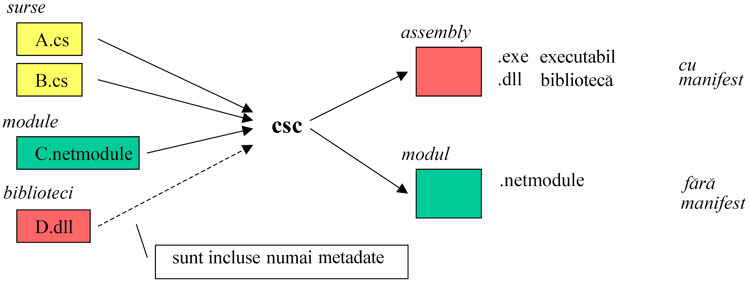
Cum sunt create unităţile de asamblare ?
Fiecare compilare crează o unitate de asamblare sau un modul
Alte module/resurse pot fi adăugate de programul assembly linker (al)
Diferenţă faţă de Java: Java crează un fişier *.class pentru fiecare clasă

Slide 39
Opţiunile compilatorului
Ce fişier de ieşire va fi generat?
/t[arget]:exe fişier de ieşire = aplicaţie consolă (implicit)
| winexe fişier de ieşire = aplicaţie Windows GUI
| library fişier de ieşire = bibliotecă (DLL)
| module fişier de ieşire = modul (.netmodule)
/out:nume specifică numele unităţii de asamblare sau a modulului
implicit pentru /t:exe nume.exe, unde nume este numele fişierului
sursă care conţine metoda Main
implicit pentru /t:library nume.dll, unde nume este numele primului
fişier sursă
Exemplu: csc /t:library /out:MyLib.dll A.cs B.cs C.cs
/doc:nume genereză un fişier XML cu numele specificat din comentarii ///

Slide 40
Opţiunile compilatorului
Cum sunt incluse bibliotecile şi modulele?
/r[eference]:nume face ca metadatele din nume (de ex. xxx.dll) să fie
acceptate în compilare. nume trebuie să conţină
metadate.
/lib:dirpath{,dirpath} specifică directoarele în care sunt căutate bibliotecile
indicate prin /r
/addmodule:name {,name} adaugă modulele specificate (de ex. xxx.netmodule)
la unitatea de asamblare generată.
În momentul execuţiei aceste module trebuie să fie
în acelaşi director cu unitatea de asamblare căreia îi
aparţin
Exemplu:
csc /r:MyLib.dll /lib:C:\project A.cs B.cs

Slide 41
Exemple de compilări
csc A.cs => A.exe
csc A.cs B.cs C.cs => B.exe (dacă B.cs conţine Main)
csc /out:X.exe A.cs B.cs => X.exe
csc /t:library A.cs => A.dll
csc /t:library A.cs B.cs => A.dll
csc /t:library /out:X.dll A.cs B.cs => X.dll
csc /r:X.dll A.cs B.cs => A.exe (cu A sau B tipuri referinţă în X.dll)
csc /addmodule:Y.netmodule A.cs => A.exe (Y este adăugat acestei unităţi de
asamblare)

Slide 42
Atribute

Slide 43
Atribute
Metainformaţii definite de utilizator despre elementele programului
  • Pot fi ataşate tipurilor, membrilor, unităţilor de asamblare, etc.
  • Extind atributele predefinite cum sunt public, sealed or abstract.
  • Sunt implementate ca nişte clase derivate din System.Attribute.
  • Sunt stocate ca metadate într-o unitate de asamblare (assembly).
  • Utlizate frecvent de serviciile CLR (serializare, remoting [??], interoperabilitate COM)
  • Pot fi interogate în timpul execuţiei.
Exemple
[Serializable]
class C {...} // face clasa serialzabilă
Se pot ataşa atribute multiple
[Serializable] [Obsolete]
class C {...}
[Serializable, Obsolete]
class C {...}

Slide 44
Atribute cu parametri
Parametri cu nume puşi după
parametrul poziţional
parametru poziţional
Exemplu
Obsolete("Se inlocuieste cu clasa C1", IsError=true)] class C {...} // produce un mesaj
// de compilator
Parametru poziţional = parametru al constructorului atributului
Parametru cu nume = proprietate a atributului
Atributele sunt declarate ca nişte clase
public class ObsoleteAttribute: Attribute { // numele clasei se termina cu "Attribute“
public string Message{ get; } // dar poate fi utilizat ca "Obsolete“
public bool IsError{ get; set; }
public ObsoleteAttribute() {...}
public ObsoleteAttribute(string msg) {...}
public ObsoleteAttribute(string msg, bool error) {...}
}
Valid variants:
[Obsolete]
[Obsolete("some Message")]
[Obsolete("some Message", false)]
[Obsolete("some Message", IsError=false)]
valoarea trebuie să fie o constantă

Slide 45
Exemplu: atributul Conditional
#define debug // preprocessor command
class C {
static void Main (string[] arg) {
Assert(arg.Length > 0, "no arguments specified");
Assert(arg[0] == "...", "invalid argument");
...
}
}
[Conditional("debug")] // posibil numai pentru metode void
static void Assert (bool ok, string errorMsg) {
if (!ok) {
Console.WriteString (errorMsg);
System.Environment.Exit(0); // terminarea programului
}
}
Assert este apelat numai dacă debug a fost definit.
Util de asemenea pentru controlul ieşirii trace [??].

Slide 46
Atribute definite de utilzator
Declarare
[AttributeUsage(AttributeTargets.Class|AttributeTargets.Interface, Inherited=true)]
class Comentariu: Attribute {
string text, autor;
public string Text { get {return text;} }
public string Autor { get {return autor;} set {autor = value;} }
public Comentariu (string text) { this.text = text; autor =“MC"; }
}
Utilizare
[Comentariu(“Exemplu de clasa pentru atribute definite de utilzator", Autor="XX")]
class C { ... }
căutarea se continuă şi în subclase
Interogare în timpul execuţiei
class Atribute {
static void Main() {
Type t = typeof(C);
object[] a = t.GetCustomAttributes(typeof(Comentariu), true);
Comentariu ca = (Comentariu)a[0];
Console.WriteLine(ca.Text + ", " + ca.Autor);
}
}

Slide 47
Fire de execuţie (threads)

Slide 48
Tipuri participante (excerpt)
public sealed class Thread{
public static Thread CurrentThread{ get; } // metode statice
public static void Sleep(int milliSeconds) {...}
...
public Thread(ThreadStart startMethod) {...} // crearea firului
public string Name{ get; set; } // proprietati
public ThreadPriority Priority{ get; set; }
public ThreadState ThreadState{ get; }
public bool IsAlive{ get; }
public bool IsBackground{ get; set; }
...
public void Start() {...}// methods
public void Suspend() {...}
public void Resume() {...}
public void Join() {...} // apelantul asteapta ca firul sa moara
public void Abort() {...} // lanseaza (throw) ThreadAbortException
...
}
public delegate void ThreadStart(); // metoda void fara parametri
public enum ThreadPriority{AboveNormal, BelowNormal, Highest, Lowest, Normal}
public enum ThreadState{Aborted, Running, Stopped, Suspended, Unstarted, ...}

Slide 49
Exemplu
using System;
using System.Threading;
class Printer {
char ch;
int sleepTime;
public Printer(char c, int t) {ch = c; sleepTime = t;}
public void Print() {
for (int i = 0; i < 100; i++) {
Console.Write(ch);
Thread.Sleep(sleepTime);
}
}
}
class Test {
static void Main() {
Printer a = new Printer('.', 10);
Printer b = new Printer('*', 100);
new Thread(new ThreadStart(a.Print)).Start();
new Thread(new ThreadStart(b.Print)).Start();
}
}
Programul rulează până la oprirea ultimului fir de execuţie.

Slide 50
Stări ale firelor de execuţie
Thread t = new Thread(new ThreadStart(P));
Console.WriteLine("name={0}, priority={1}, state={2}", t.Name, t.Priority, t.ThreadState);
t.Name = "Worker"; t.Priority = ThreadPriority.BelowNormal;
t.Start();
Thread.Sleep(0);
Console.WriteLine("name={0}, priority={1}, state={2}", t.Name, t.Priority, t.ThreadState);
t.Suspend();
Console.WriteLine("state={0}", t.ThreadState);
t.Resume();
Console.WriteLine("state={0}", t.ThreadState);
t.Abort();
Thread.Sleep(0);
Console.WriteLine("state={0}", t.ThreadState);
Ieşire
name=, priority=Normal, state=Unstarted
name=Worker, priority=BelowNormal, state=Running
state=Suspended
state=Running
state=Stopped

Slide 51
Exemplu pentru Join
using System;
using System.Threading;
class Test {
static void P() {
for (int i = 1; i <= 20; i++) {
Console.Write('-');
Thread.Sleep(100);
}
}
static void Main() {
Thread t = new Thread(new ThreadStart(P));
Console.Write("start");
t.Start();
t.Join();
Console.WriteLine("end");
}
}
Ieşire
start--------------------end

Slide 52
Excludere mutuală (sincronizare)
Instrucţiunea lock
lock(Variabila) Instructiune
Exemplu
class Cont { // aceasta clasa se comporta ca o evidenta contabila
long val = 0;
public void Depunere (long x) {
lock (this) { val += x; } // in fecare moment instructiunea poate fi executata de
// un singur fir de executie
}
public void Extragere (long x) {
lock (this) { val -= x; }
}
}
lock se poate utiliza pentru orice obiect
object semafor = new object();
...
lock (semafor) { ... Regiune critica... }
Fără metode sincronizate ca în Java

Slide 53
Clasa Monitor
lock(v) instructiune
este o scriere prescurtată pentru
Monitor.Enter(v);
try {
instructiune
} finally {
Monitor.Exit(v);
}

Slide 54
Wait şi Pulse
Monitor.Wait(lockedVar); wait() în Java (în Java lockedVar este mereu this)
Monitor.Pulse(lockedVar); notify() în Java
Monitor.PulseAll(lockedVar); notifyAll() în Java
Exemplu
Thread A
Thread B
1 lock(v) {
2 Monitor.Wait(v); 5
...
}
3 lock(v) {
4 Monitor.Pulse(v);
...
} 6
1. A ajunge la lock(v) şi lucrează deoarece regiunea critică este liberă.
2. A ajunge la Wait, trece în starea de adormire (sleep) şi eliberează lock.
3. B ajunge la lock(v) şi se execută deoarece regiunea critică este liberă.
4. B ajunge la Pulse şi relansează (wake up) A. Poate să existe şi o comutare de
context între A şi B, dar nu în mod necesar.
5. A încearcă să obţină lock dar eşuează, deoarece B este încă în regiunea critică .
6. La sfârşitul regiunii critice B eliberează lock; A poate acum să lucreze.

Slide 55
Exemplu: Buffer sincronizat
class Buffer {
const int size = 4;
char[ ] buf = new char[size];
int head = 0, tail = 0, n = 0;
public void Put(char ch) {
lock(this) {
while (n == size) Monitor.Wait(this);
buf[tail] = ch; tail = (tail + 1) % size; n++;
Monitor.Pulse(this);
}
}
public char Get() {
lock(this) {
while (n == 0) Monitor.Wait(this);
char ch = buf[head]; head = (head + 1) % size;
n--;
Monitor.Pulse(this);
return ch;
}
}
}
Producător mai rapid
Put
Put
Put
Put
Get
Put
Get
...
Consumator mai rapid
Put
Get
Put
Get
...

Slide 56
Comentarii XML

Slide 57
Comentarii speciale (ca javadoc)
Exemplu
/// ... comentariu ...
class C {
/// ... comentariu ...
public int f;
/// ... comentariu ...
public void foo() {...}
}
Compilare csc /doc:MyFile.xml MyFile.cs
• Verifică îndeplinirea de către comentarii a condiţiei de a fi complete şi consistente
(de ex. dacă un parametru al unei metode este documentat, toţi parametrii trebuie să fie documentaţi).
Numele elementelor de program trebuie scrise corect.
• Generează un fişier XML cu elementele de program comentate
XML poate fi formatat pentru browser- ul Web cu XSL

Slide 58
Exemplu de fişier sursă comentat
/// <summary>Contor pentru acumularea valorilor si calculul mediei </summary>
class Counter {
/// <summary>Valorile acumulate</summary>
private int value;
/// <summary>Numarul valorilor adaugate</summary>
public int n;
/// <summary>Adauga o valoare la contor</summary>
/// <param name="x">Valoarea de adaugat</param>
public void Add(int x) {
value += x; n++;
}
/// <summary>Intoarce media valorilor acumulate</summary>
/// <returns>Media, adica <see cref="value"/>/ <see cref="n"/></returns>
public float Mean( ) {
return (float)value / n;
}
}

Slide 59
Fişierul XML generat
Fişierul XML poate fi vizualizat în
HTML cu Visual Studio.
<?xml version="1.0"?>
<doc>
<assembly>
<name>MyFile</name>
</assembly>
<members>
<member name="T:Counter">
<summary>Contor pentru acumularea valorilor si calculul mediei </summary>
</member>
<member name="F:Counter.value">
<summary>Valorile acumulate </summary>
</member>
<member name="F:Counter.n">
<summary>Numarul valorilor adaugate </summary>
</member>
<member name="M:Counter.Add(System.Int32)">
<summary>Adauga o valoare la contor</summary>
<param name="x">Valoarea de adaugat</param>
</member>
<member name="M:Counter.Mean">
<summaryIntoarce media valorilor acumulate </summary>
<returns>Media, adica<see cref="F:Counter.value"/> / <see cref="F:Counter.n"/></returns>
</member>
</members>
</doc>
elementele nu sunt imbricate ierarhic!

Slide 60
Tag-uri XML
Predefinite
Tag-uri principale
<summary>descriere scurta a unui element de program</summary>
<remarks>descriere extinsa a unui element de program</remarks>
<param name="ParamName">descrierea unui parametru</param>
<returns>descrierea unei valori intoarse</returns>
Tag-uri utilizate în interiorul altor tag-uri
<exception [cref="ExceptionType"]>utilizat in documentatia unei metode: descrie o exceptie </exception>
<example>exemplu de cod</example>
<code>cod oarecare</code>
<see cref="ProgramElement">numele unei legaturi de referinta incrucisata </see>
<paramref name="ParamName">numele unui parametru</paramref>
Definite de utilizator
Utilizatorii pot adăuga tag-uri proprii, de ex. <autor>, <versiune>, ...

